Slide 1

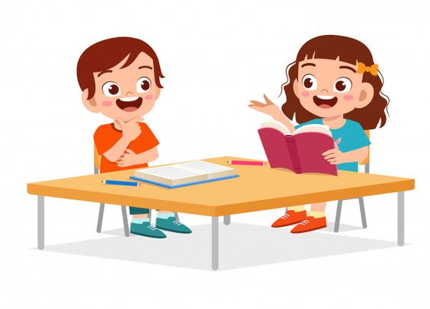
BÀI 1
CHUYỆN BỐN MÙA
TIẾT 4
NÓI VÀ NGHE

Slide 2




Thứ Ba ngày 16 tháng 1 năm 2024
Tiếng Việt
Nói và nghe: Chuyện bốn mùa

Slide 3
KHỞI ĐỘNG

Slide 4
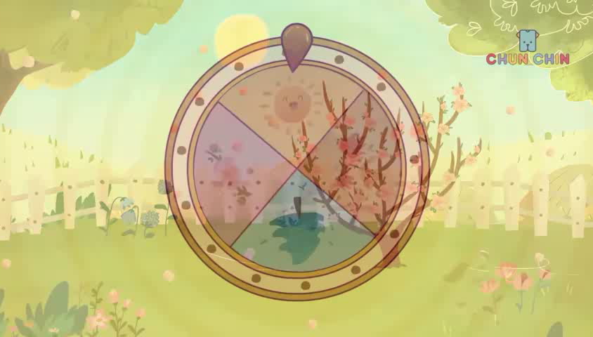

Slide 5
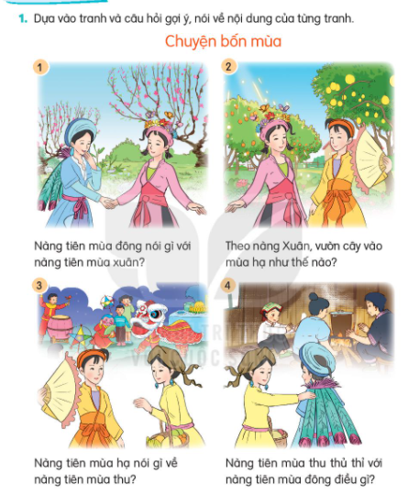
1. Dựa vào tranh và câu hỏi gợi ý, nói về nội dung của từng tranh.

Slide 6
1. Dựa vào tranh và câu hỏi gợi ý, nói về nội dung của từng tranh.
Nàng tiên mùa đông nói: Chị là người sung sướng nhất. Ai cũng yêu chị. Chị về, cây nào cũng đâm chồi nảy lộc.

Slide 7
1. Dựa vào tranh và câu hỏi gợi ý, nói về nội dung của từng tranh.
Theo nàng tiên mùa xuân, vào mùa hạ vườn cây cho trái ngọt.

Slide 8
1. Dựa vào tranh và câu hỏi gợi ý, nói về nội dung của từng tranh.
Nàng tiên mùa hạ nói rằng: “Thế mà thiếu nhi lại thích em Thu nhất.” Vì có Thu, các bạn nhỏ được rước đèn, phá cỗ vào đêm rằm.

Slide 9
1. Dựa vào tranh và câu hỏi gợi ý, nói về nội dung của từng tranh.
Nàng tiên mùa thu thủ thỉ với nàng tiên mùa đông rằng: “Có em mới có bập bùng bếp lửa nhà sàn, mọi người có giấc ngủ ấm trong chăn.”

Slide 10
2. Kể lại từng đoạn của câu chuyện theo tranh.

Slide 11


Tiêu chí đánh giá:
Kể đúng nội dung
câu chuyện.
Kể tự tin, biết kết hợp cử chỉ, điệu bộ.
Thể hiện được giọng kể phù hợp, phân biệt được giọng đọc của nhân vật.

Slide 12
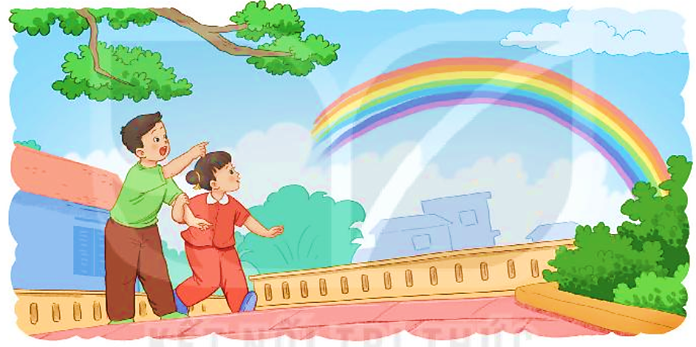

Ý NGHĨA CÂU CHUYỆN
Mỗi mùa xuân, hạ, thu, đông đều có vẻ đẹp riêng, đều có ích cho cuộc sống

Slide 13
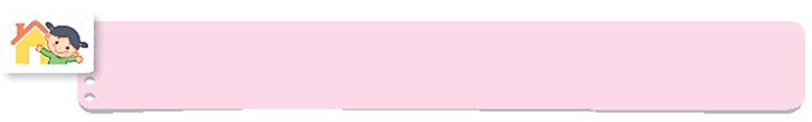
VẬN DỤNG
Nói với người thân về nàng tiên em thích nhất trong câu chuyện trên.

Slide 14
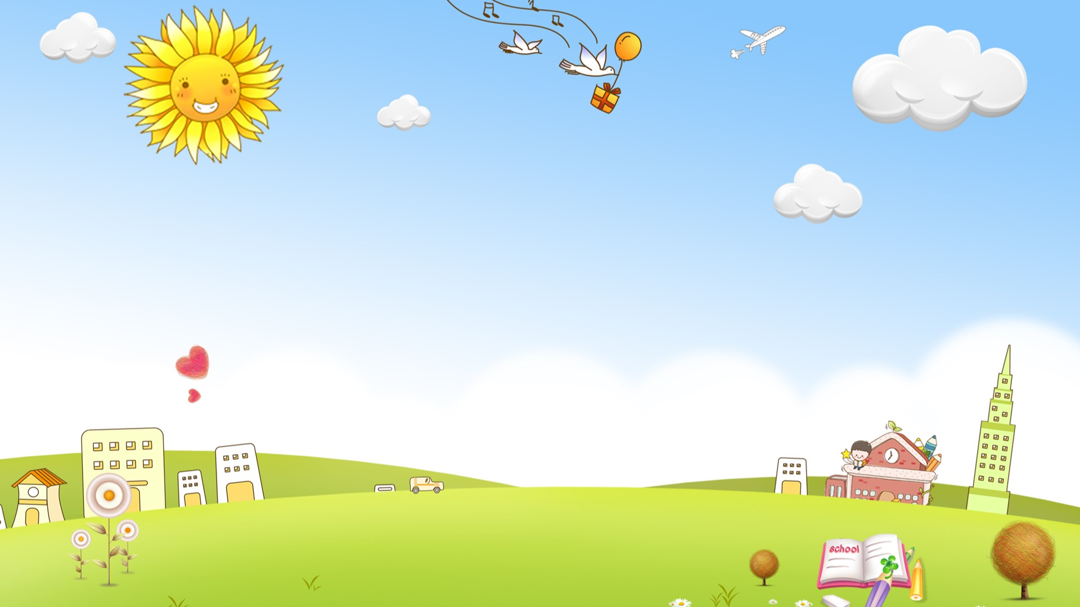
CHÚC CÁC CON
CHĂM NGOAN HỌC GIỎI

